Slide 1

2014년 대한민국 창업리그 경진대회 예선
기술창업부문
스마트 폰 블랙박스 영상 마켓 어플
everywhere
대표 이 은총
Change1Angle

Slide 2
스마트 폰 블랙박스 영상 거래마켓 everywhere
Needs 1
블랙박스 영상 활용
[사업성]
-시장분석
-사업화 가능성
[독창성]
-기술의 파급효과
Needs 2
폐 휴대폰 활용
[사업성]
-시장분석
-사업화 가능성
[독창성]
-기술의 파급효과
Who
대표 이은총
[창업의지]
-창업에 대한
구체적 의지
[독창성]
-독창적 기술수준
What
폐 휴대폰을 활용한
블랙박스 영상 거래
마켓 어플
[사업성]
-사업화 가능성
[독창성]
-독창적 기술수준
-기술의 파급효과
How
마케팅 전략 및
사업 추진계획
[창업의지]
-사업 추진 일정 및
구체성
[사업성]
-마케팅 전략
[독창성 ]
-참여인력 구성]

Slide 3
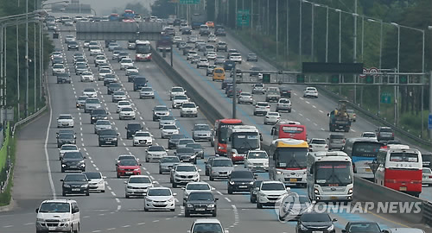
Needs 1
스마트 폰 블랙박스 영상 거래마켓 everywhere

Slide 4
블랙박스有
스마트 폰 블랙박스 영상 거래마켓 everywhere
Needs 1

Slide 5
블랙박스有
스마트 폰 블랙박스 영상 거래마켓 everywhere
Needs 1

Slide 6
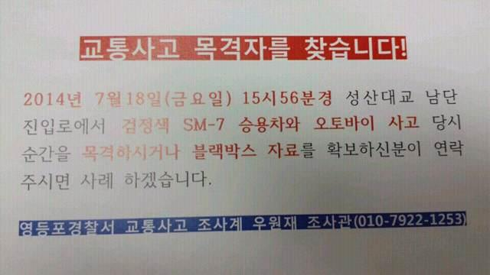
블랙박스有
스마트 폰 블랙박스 영상 거래마켓 everywhere
Needs 1

Slide 7
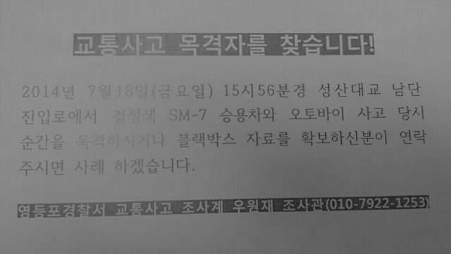
Needs 1
스마트 폰 블랙박스 영상 거래마켓 everywhere
뺑소니 사고 10번 중 1번, 이틀에 1명
“목격자를 찾습니다”
(경기지방 경찰청 2013년도 기준)
225건
1936건

Slide 8
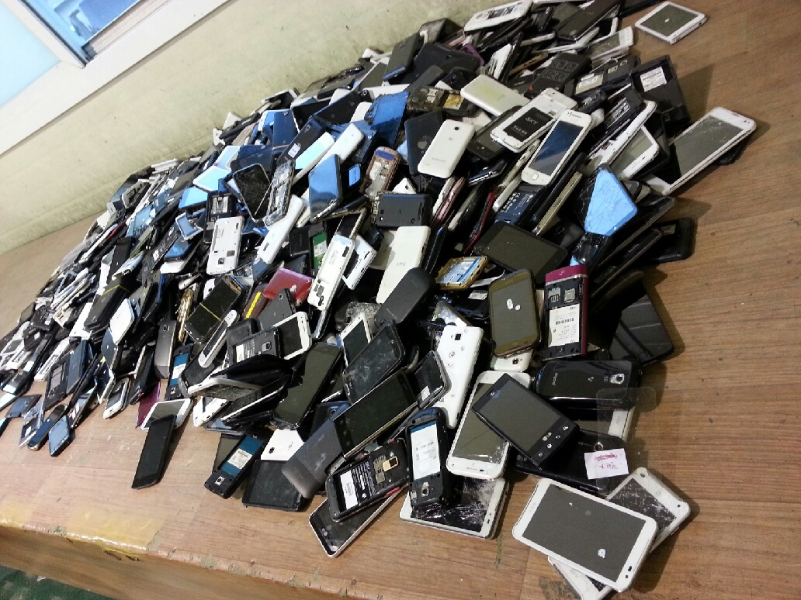
Needs 2
스마트 폰 블랙박스 영상 거래마켓 everywhere

Slide 9
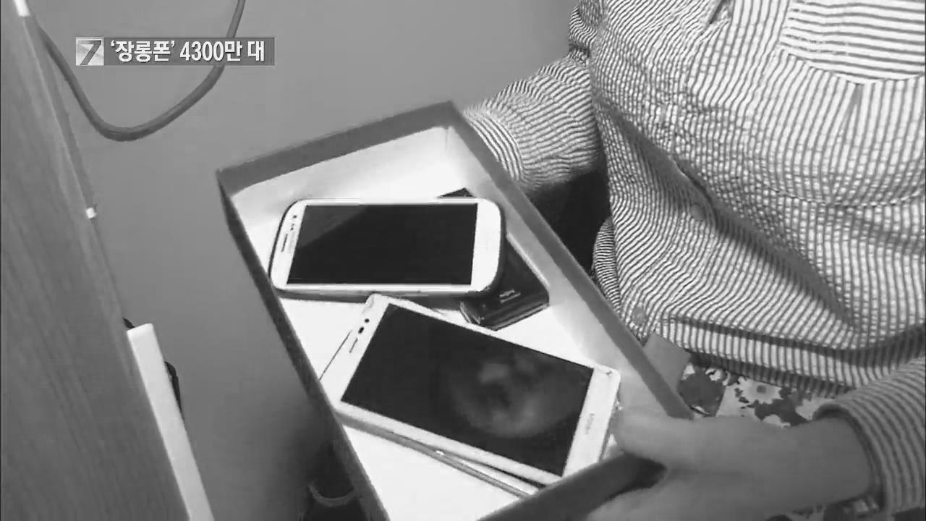
Needs 2
스마트 폰 블랙박스 영상 거래마켓 everywhere
각 가구당 서랍속 휴대폰 개수 2.4대

Slide 10


Needs 2
스마트 폰 블랙박스 영상 거래마켓 everywhere
\
\
\

Slide 11
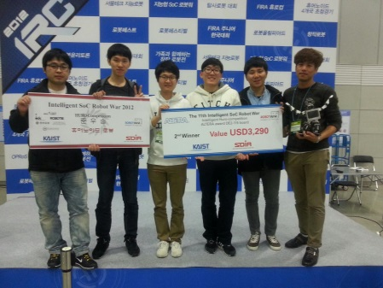
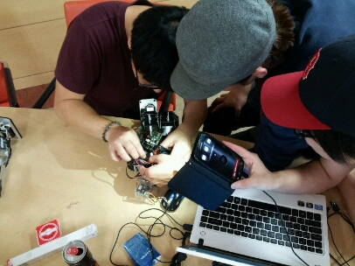
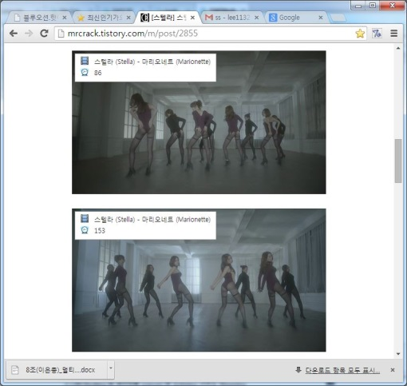
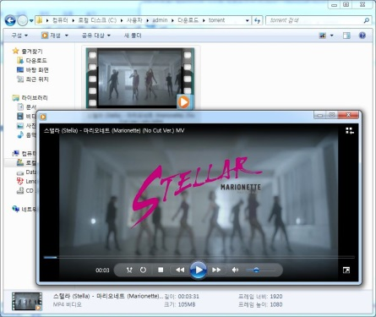
Who
: 대표 이 은총
스마트 폰 블랙박스 영상 거래마켓 everywhere
영상처리 연구
2011년 지능형 SOC 로봇 워 2위
[지식 경제부 장관상]
창업 경험
2010년 인터넷 커뮤니티 창업
- 회원 30만명, 동시 접속자 6천명
분산 안정화 운영 경험
각종 프로그래밍 대회 및 해킹방어대회 수상 등
2012년 소프트웨어 마에스트로 3기
영상 처리 연구 - Image2Torrent
충남대 Devday 프로그래밍 대회 1위
KISA 해킹방어대회 1위 - 원장상
ISEC 해킹방어대회 2위 - 행정안전부 장관상
WHC 해킹방어대회 2위 – 국방부 장관상
HITB 국제 해킹방어대회 3위
파도콘 해킹보안 컨퍼런스 발표
Concert 해킹방지 워크샵 발표
공군본부 웹 해킹 강의
딜로이트 안진 회계법인 보안 컨설턴트 인턴

Slide 12
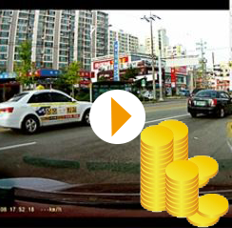
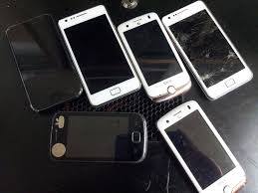
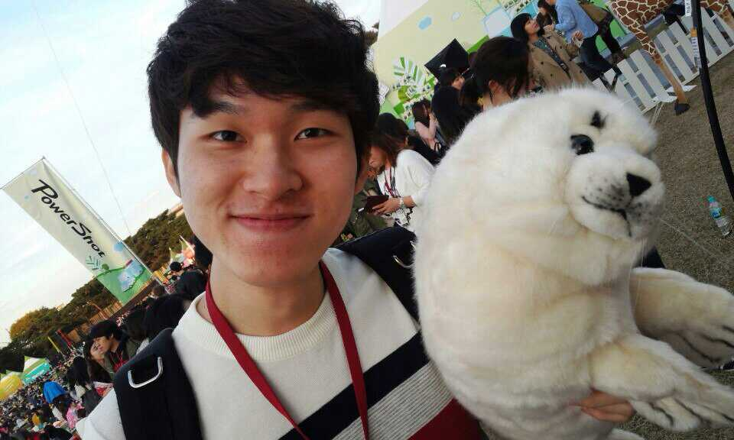

What
스마트 폰 블랙박스 영상 거래마켓 everywhere
Needs 1
Needs 2
블랙박스
영상 활용
폐 휴대폰
활용
Who
Change1Angle
(대표 이 은총)
What
폐 휴대폰 활용한
블랙박스 영상 거래 마켓 어플

Slide 13
How
스마트 폰 블랙박스 영상 거래마켓 everywhere
…?

Slide 14
How
스마트 폰 블랙박스 영상 거래마켓 everywhere
마케팅 전략
1. 폐 휴대폰을 재활용한 무료 블랙박스
2. 촬영한 영상 업로드 시 돈 버는 블랙박스

Slide 15
How
스마트 폰 블랙박스 영상 거래마켓 everywhere
마케팅 단계

Slide 16
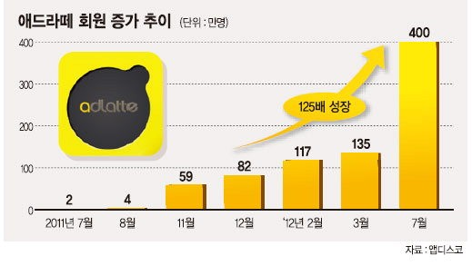

How
스마트 폰 블랙박스 영상 거래마켓 everywhere
“
”
마케팅 전략
돈 버는 블랙박스
1단계 | 0~2만
2단계 | 2만~100만
3단계 | 100만~
마케팅 1차 - 투자단계
리워드 마케팅
→ 회원 2만 명 유치 목표
서울
부산
1,000원

Slide 17
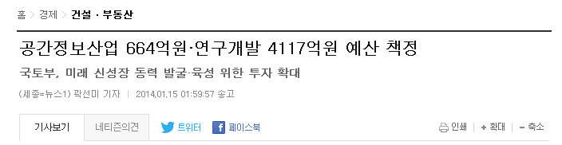
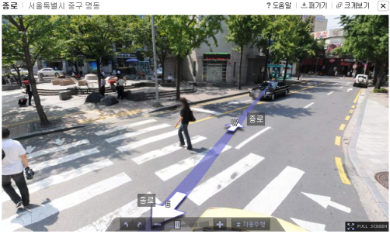
How
스마트 폰 블랙박스 영상 거래마켓 everywhere
“
”
마케팅 전략
공간 정보 사업
1단계 | 0~2만
2단계 | 2만~100만
3단계 | 100만~
마케팅 2차 - DB이용 수익 창출 단계
DAUM
1년 동안 로드뷰 제작 200억원 투입
→ 지도 서비스 수익기반 연 1000억 이익 조망
공공 기관
지난해 뺑소니 신고 포상금 1600만원 지급 (1회 50~100만원)
블랙키퍼 운영비용 (포상 1회 30만원)
온/오프라인 마케팅
→ 공공기관/사기업 제휴

Slide 18
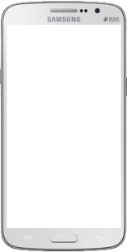



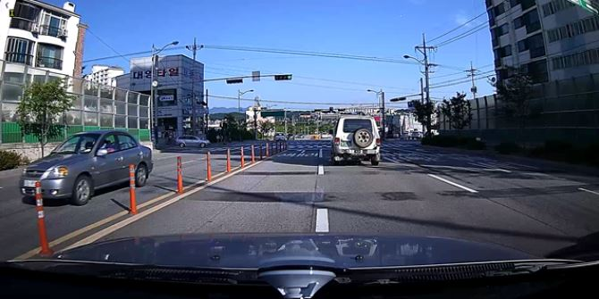


How
스마트 폰 블랙박스 영상 거래마켓 everywhere
“
”
마케팅 전략
개인간 거래 촉진
1단계 | 0~2만
2단계 | 2만~100만
3단계 | 100만~
궁극적 목표 - 오픈 마켓 활성화 단계
[ 판매자 ]
[ 구매자 ]
블랙박스 영상
거래 마켓
2014-07-20
6시경
분당 정자역
검색
everywhere
동영상 촬영
동영상 검색
수익 발생
영상 구매

Slide 19
How
스마트 폰 블랙박스 영상 거래마켓 everywhere
블랙박스 제조사에 기술 보급
오픈 API 제공
블랙박스 영상
업로드 API
블랙박스 영상
스마트 폰 검색
API
블랙박스 영상
스마트 폰 구매
API
API 사용 및 적용 매뉴얼 제작 하여 무료로 블랙박스 제조사에 제공
블랙박스 IoT(Internet of Things) 서비스 기술의 실현

Slide 20
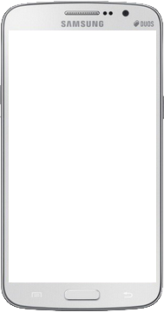
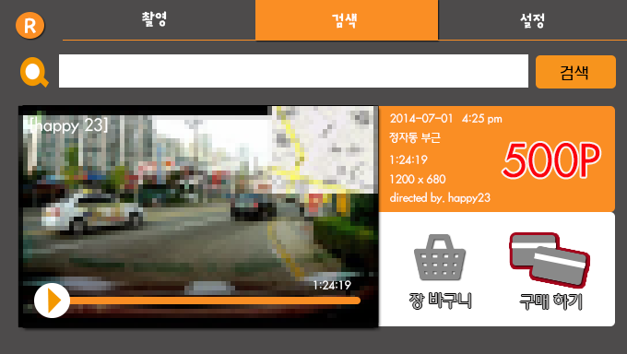
What
스마트 폰 블랙박스 영상 거래마켓 everywhere
돈 버는 블랙박스 ?!
스마트 폰 블랙박스 영상 거래 마켓
everywhere

Slide 21

QnA
Thank u !
[ 기술문의 및 제휴 ]
Change1Angle
대표 이 은총
010. 5669. 7465
lee11326@gmail.com

Slide 22


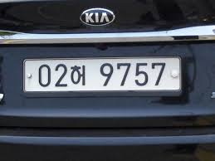


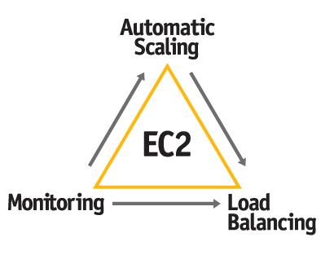
개발환경
스마트 폰 블랙박스 영상 거래마켓 everywhere
Application
Core Engine & Algorithm
Cloud Server
Data Base

